Slide 1

Cardinalidad, Joins, Performance
Gold + outputs + Export a artifacts

Slide 2
¿Dónde vamos?
W01
Confiabilidad, escalabilidad y mantenibilidad
W02
JOIN puede “explotar”
W04
checks + contrato
Silver/Bronze estables
W05
performance + EXPLAIN
W06A
Diseño relacional mínimo (PK/FK + llaves)
W06B
Gold + exports + documentación final
W03
SQL básico
Notes:
Ya tenemos el modelo sólido; ahora generamos salidas que alguien sí puede usar

Slide 3
¿Qué significa “Gold” en este curso?
Gold = dataset preparado para análisis
Características:
limpio (mínimos checks)
agregado (menos filas)
interpretables (métricas claras)
reusable (vista o tabla)
SILVER | GOLD
Granularidad Alta | Agregación y Sumario
Notes:
“Gold no es ‘más limpio’: es más útil para responder preguntas.”

Slide 4
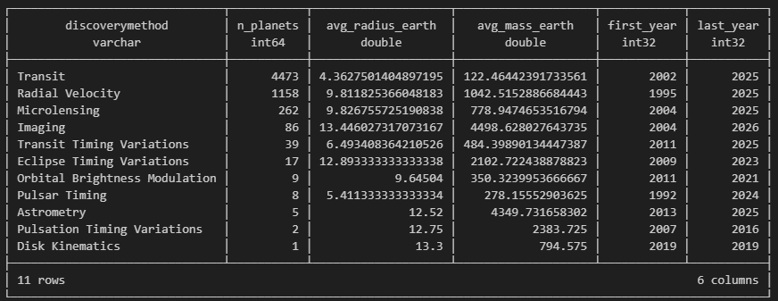
Gold 1: “por discoverymethod”
¿Qué métodos dominan el descubrimiento de exoplanetas?
Columnas Gold 1
discoverymethod
n_planets
avg_radius_earth
avg_mass_earth
first_year, last_year
Notes:
“Esta salida permite ver rápidamente tendencias y predominancia de métodos.”

Slide 5
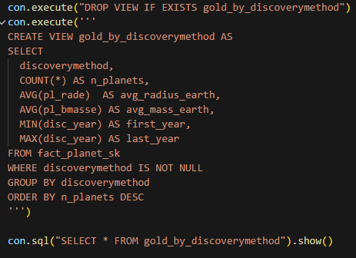
Notes:
Gold siempre es agrupar una dimensión y sacar métricas

Slide 6
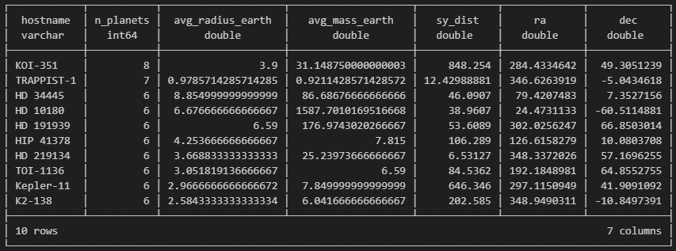
Gold 2: “por host (hostname)”
¿Qué estrellas tienen más planetas y qué promedios tienen?
Columnas Gold 2
hostname
n_planets
avg_radius_earth, avg_mass_earth
sy_dist, ra, dec
Notes:
“Este Gold junta fact+dim: responde preguntas por entidad física (estrella).”

Slide 7
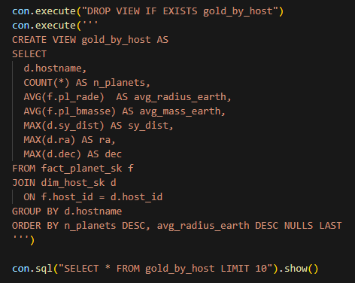
Notes:
El Join no explota porque está protegido por SK + FK

Slide 8
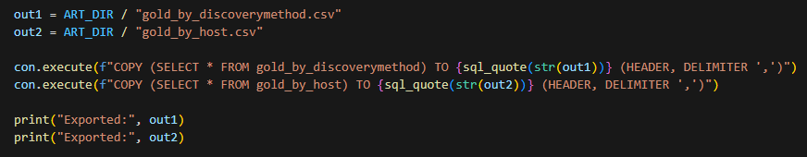
Export a artifacts: “evidencia reproducible”
Objetivo: dejar evidencia lista para entrega
Archivos:
artifacts/gold_by_discoverymethod.csv
artifacts/gold_by_host.csv
Notes:
“Gold sin export no es entregable: aquí queda el producto fuera del notebook.”

Slide 9
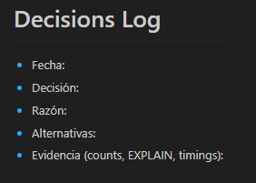
Checklist técnico mínimo de cierre (debe pasar sí o sí)
Data Contract final (qué debe contener)
Datasets (silver, dim/fact, gold)
Grain por dataset
Keys (PK/UNIQUE/FK)
Checks mínimos
Outputs Gold + columnas
dim_host_sk: uniqueness
COUNT(*) == COUNT(DISTINCT hostname)
fact_planet_sk: huérfanos
orphan_rows == 0
Gold corre sin error
2 vistas consultables
Notes:
Esto es lo que te da confianza para firmar que el pipeline es correcto.
El contrato no es texto bonito: es una especificación verificable

Slide 10
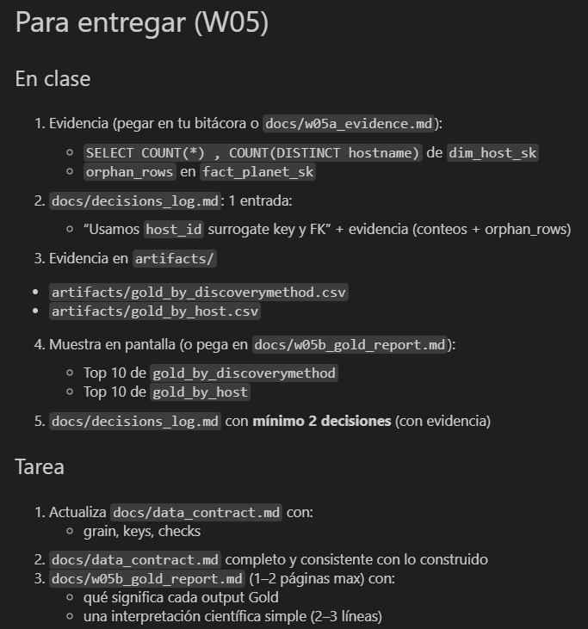
Entregables

Slide 11
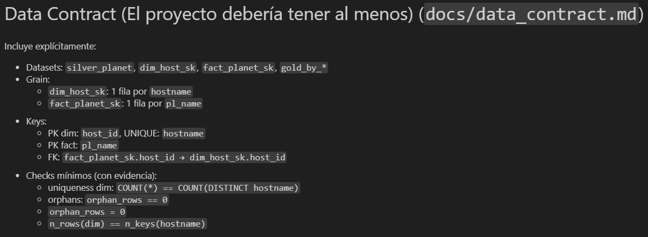
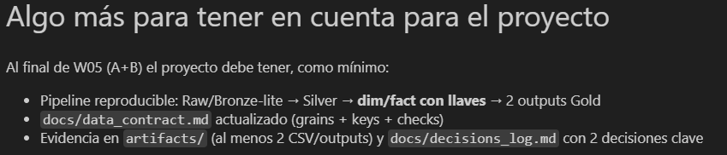
A tener en cuenta para el proyecto

